Slide 1
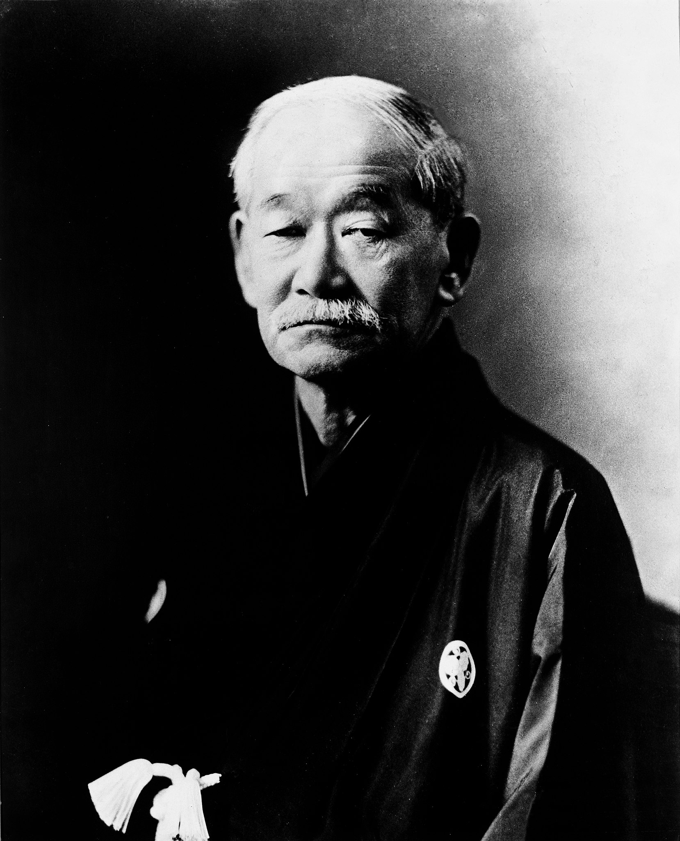
嘉納 治五郎
Herciková Markéta

Slide 2
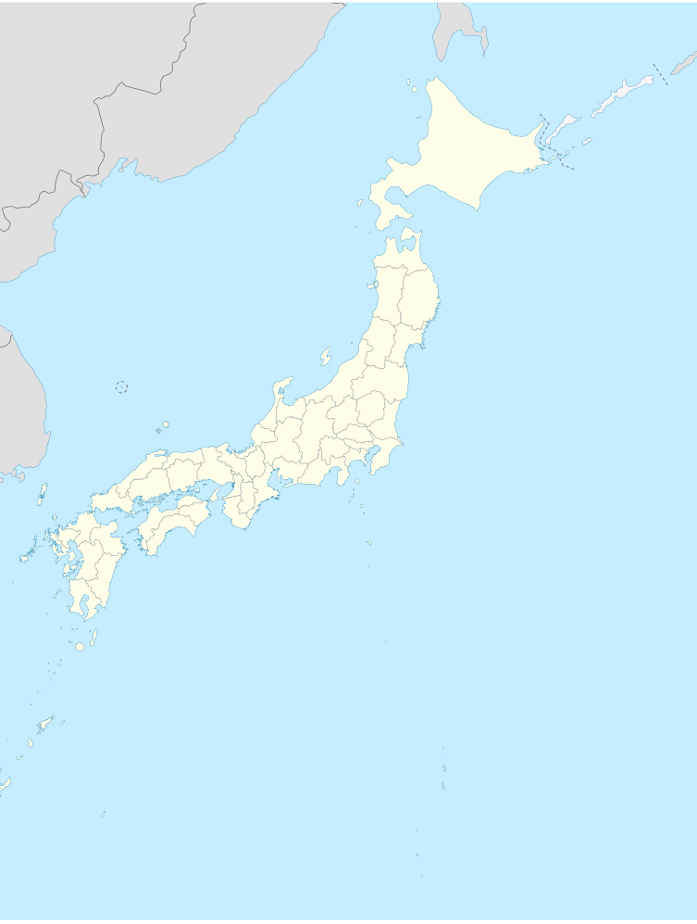
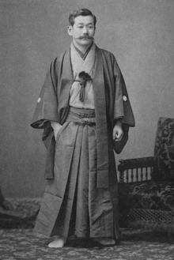
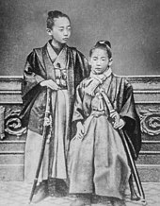
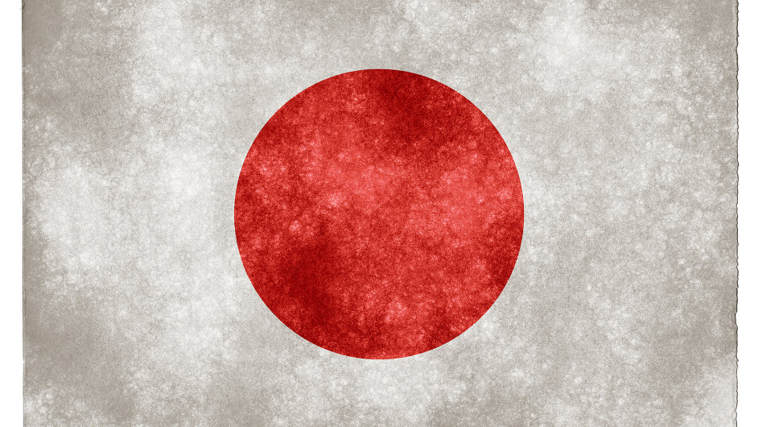
嘉納 治五郎, Džigro Kano (Eng), Jigoro Kano ( CZ ), …
*28. října 1860, Mikage ( provincie Settsu ), dnes Kobe
† 4. května 1938 (77), Atlantský oceán ( návrat se srazu komise olympijských her, kde se rozhodlo o konání her v Japonsku bohužel se tam uskutečnily až po válce )
Kanō Jirōsaku – otec, matka mu umřela když mu bylo jedenáct
5 sourozenců ( 3 bratři,2 sestry )
Oženil se ve 30 letech, měl 9 dětí
V 10 se s otcem přestěhoval do Tokia. Byl velmi nadaný na jazyky, ale také velmi drobné postavy ( 52 kg, 156cm ), poto byl ve škole často šikanován a toužil se naučit takovému bojovému umění, které dovoluje menšímu zvítězit nad větším a silnějším protivníkem.
Vyrůstal v době zrušení šógunátu ( vojenští vládci 1192 – 1867 )
titul Sei–I-Taišógun = genrál, který bojuje proti barbarům
=>naprostá změna života v Japonsku, zákaz nošení meče, zrušení mnoha škol jiu jitsu, úpadek bojových umění jako takových , orientace na západ.

Slide 3
KANOVY ZAČÁTKY
Jeho první tři učitelé byli:
Hachinosuke Fukuda ze školy Tenshinshinyo–ryu ju-jutsu 天神真楊流 ( lékař ) volný zápas 17-18
Masamoto Isa – černý pás ve 21 letech. Zdědil po Isovy tajné svitky s technikami jiu-jutsu
Tsunetoshi Jikuba ze školy Kito–ryu 起倒流 ( členem šogunovy gardy ) v době kdy začal Kana učit mu bylo 62 let.
Oni ale nebyli jediní od koho Kano čerpal. Vzdělával se celoživotně. Často navštěvoval nejrůznější typy škol a učil se i od tamních mistrů. (karate,…)
Judo sestavil z technik, které převzal a někdy i upravil, halvně z učení prvních tří zmíněných škol
Kito-Ryu -porazy
Takenouchi-Ryu – techniky znehybnění
Tenshin Shinyo-Ryu - techniky úderů
Kodokan : ko (přednáška, studium, metoda)
do (cesta, stezka) Místo ke studiu cesty.
kan (sál, místo)

Slide 4
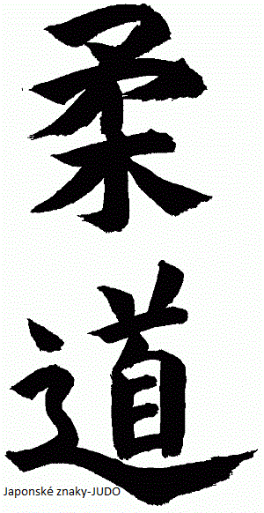
1886
Pro Kana asi nejvýznamnější rok. Judo doteď nebylo uznáno plnohodnotným bojovým uměním ostatními mistry jiu jitsu. Pohrdali jím a proto roku 1886 uspořádal ředitel Tokijské policie tzv. UTKÁNÍ PRAVDY. Šlo o utkání školy Kodokan se školou Tocuka, v doju yaburi.
Výsledky turnaje se u různých zdrojů liší. Někdo tvrdí, že kodokan vyhrál 11 zápasů a 1 měl remízu. Jiný zdroj uvádí 11 vítěztví Kodokanu, 2 prohry a 1 remízu.
Jisté je, že žáci Kodokanu předvedli v absoutní většině lepší výkon a získali tak pro svou školu veřejné uznání.
O judo se poté začíná zajímat čím dál víc lidí. Japonská policie ho začala učit v rámci své akadcemie. A když se Kano stal ministrem školství prosadil výuku juda i ve školách. Dnes si mohou žáci vybrat mezi judem a kendem.

Slide 5
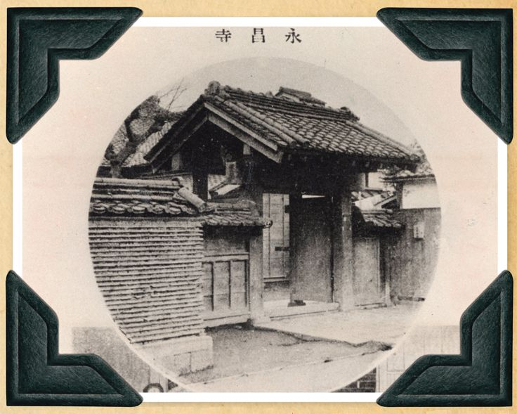
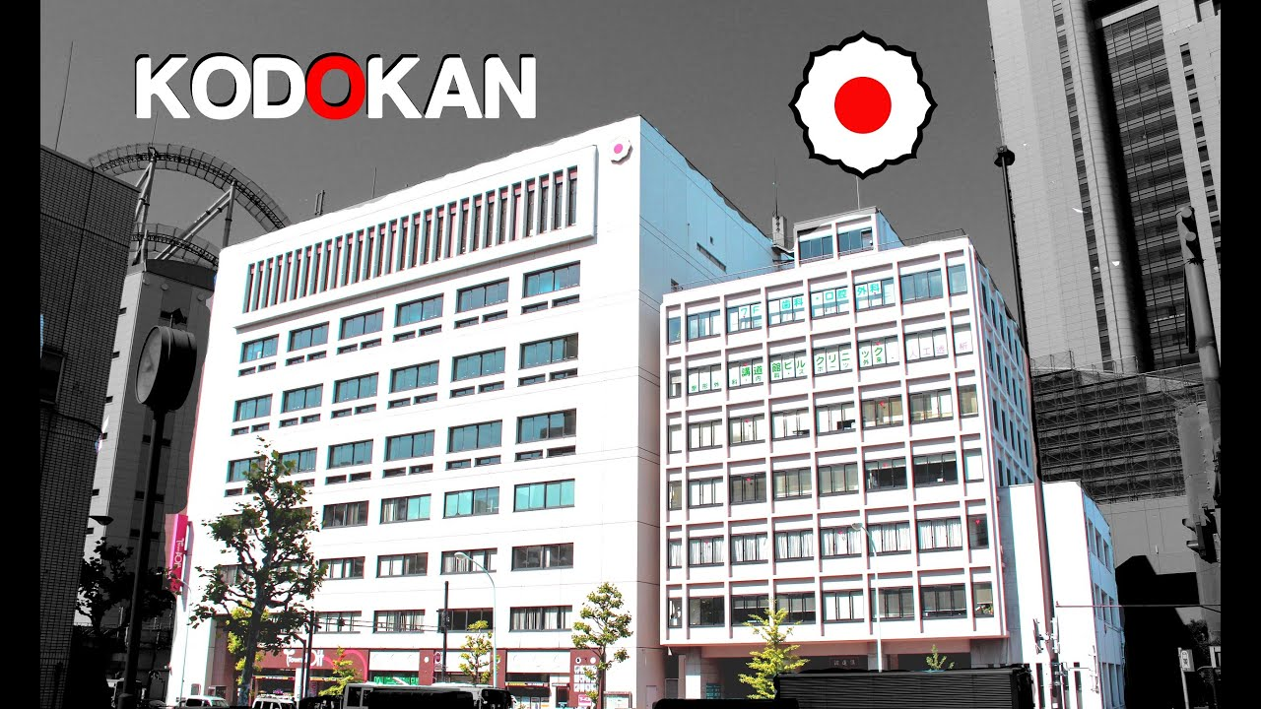
ZMAPOVÁNÍ RŮSTU VELIKOSTI CVIČEBNÍ PLOCHY
12 rohoží (chrám Eishoji z května 1882)
10 rohoží (únor 1883 Jimocho, Kanda)
20 rohoží (září 1883 Shihanův dům, Kojimachi)
40 rohoží (jaro 1887 dům pana Shinagawy, Kojimachi)
60 rohoží (duben 1890 Hongo-ku, Masaga-cho)
107 rohoží (únor 1894 Koishikawa-cho, Shimotomisaka-cho)
207 rohoží (listopad 1897 Koishikawa, Shimotomisaka-cho)
314 rohoží (leden 1898 Otsuka Sakashita-cho)
514 rohoží (prosinec 1919 1-chome Kasuga-cho, Bunkyo-ku)
986 žíněnek (březen 1958 2-chome, Kasuga-cho, Bunko-ku)
Eisho-ji – budhistický chrám, kde Kano začal Poprvé vyučovat Judo jako bojové umění
Dnešní budova Kodokanu v Tokiu.

Slide 6
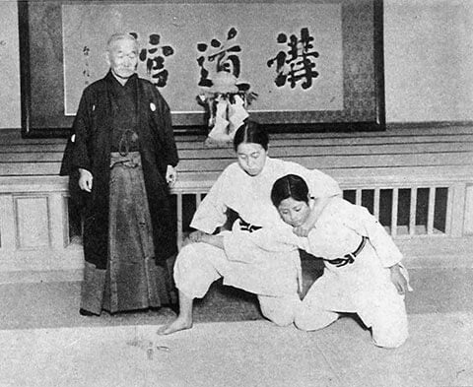
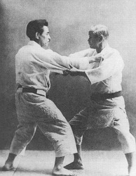
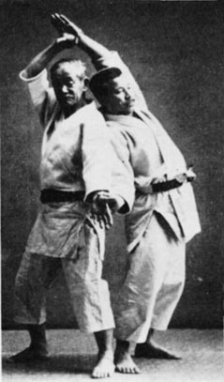
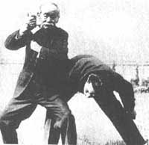
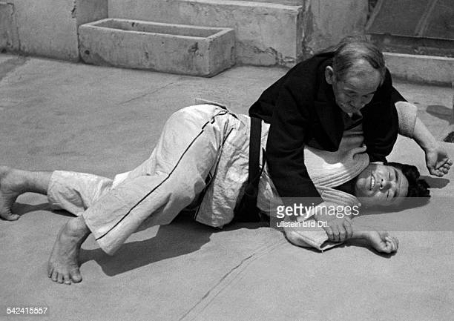

Slide 7
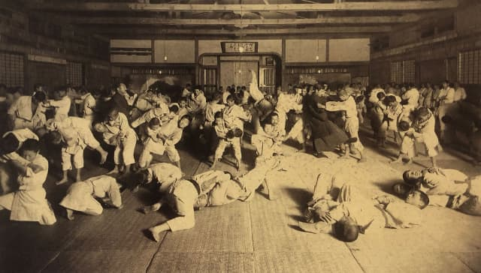
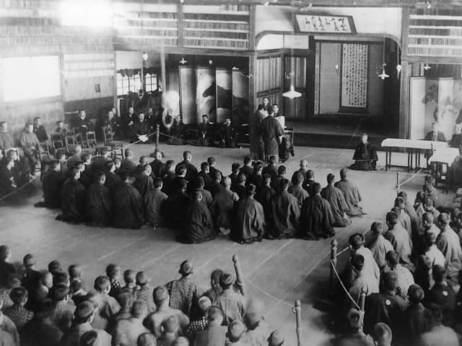
1894
Randori v Shimotomisaka Kodokan dojo
Kano dává lekci v Shimotomisaka dojo

Slide 8
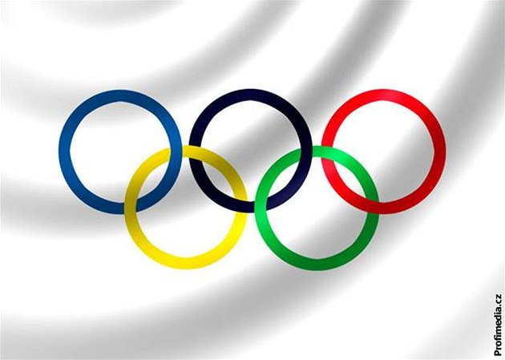
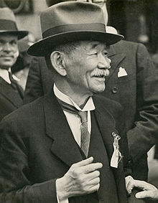
1909 - začal být aktivní v IOC (International Olympic Committee)
Japonsko reprezentoval na hrách v : Amstrdamu ( 1928 )
Los Angeles ( 1932 )
Berlin ( 1936 )
Jeho životním snem bylo uspořádat Olympijské hry v
Japonsku. Dožil se bohužel pouze jejich naplánování v
Tokiu, ale na lodi cestou domů zemřel. V Tokiu se ale
hry skutečně uspořádaly až po válce roku 1964.
Poslední fotka Jigora Kana pořízená předtím než nastoupil na loď , na které zemřel.

Slide 9
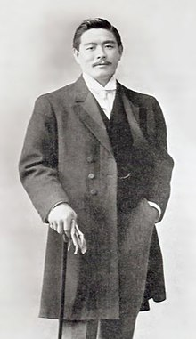
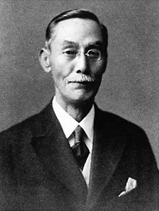
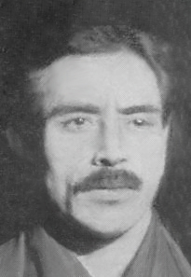
ŽÁCI
Mitsuyo Maeda
Tomita Tsunejirō
Kyuzo Mifune
1878 – 1941, 7, Dan 1865 – 1937, 7.Dan 1883 -1965, 10. Dan
Brazilsko japonský zápasník narozen Jamada Tsunejiró údajně nejlepší po Kanovi
Přes 2000 vyhraných zápasů jeden z prvních žáků Kana
„otec brazilského jiu jitsu“

Slide 10
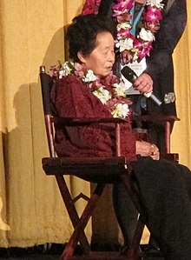
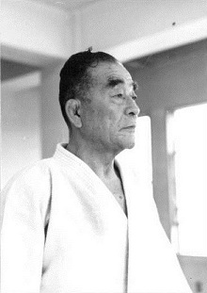
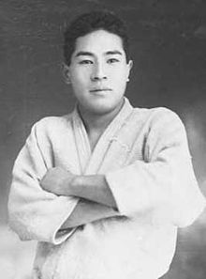
Keiko Fukuda
Sumiyuki Kotani
Minoru Mochizuki
1913 – 2013, 9. Dan 1903 – 1991, 10. Dan 1907 – 2003, 8,Dan
Japonsko-americká judistka
Žádná žena nezískala vyšší dan (9. dan Kodokanu, 10. dan v USA judo)
Poslední přeživší žák Kana
Studoval pod Kanem
V mládí známý tím, že přijal každou výzvu
Založil dojo Yoseikan
10. Dan aikido (Morihei Uešiba)
9. Dan v jujutsu , 8. Dan v Iaidó, 8. Dan v Judu, 8. Dan v Kobudu , 5. dan v Kendó, 5. Dan v Šótokan Karate, 5. dan jojutsu

Slide 11
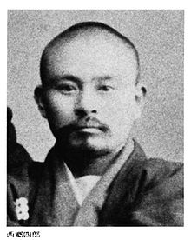
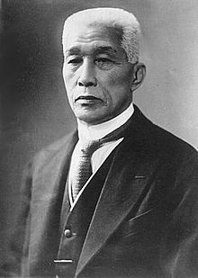
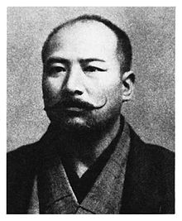
Shiro Saigo
Yamashita Yoshitsugu
Yokoyama Sakujiro
S Tsunerijo Tomitem byli první oceněn shodanem (1. dan)
Přezdívka „cat“ skoro ze všech technik zvládl přístát na všech čtyřech, trénoval skokem z druhých pater budov
Přezdívka „octopous feet“
Osobní technika Yama Arashi
Jako první získal 10. dan (Judan)
Agresivní povaha, vyhledával pouliční bitky, v jedné porazil 17 lidí, 3 zabil – rozkol s Kanem – vyzval ho na souboj, Kano mu promluvil do duše (byl z něj potom jiný člověk)
Patřil mezi tzv. čtyři strážce/ krále juda
Jeden z nejschopnějších judistů své doby „démon Yokoyama“
Známý pro svou velikost, vůli pořád trénovat (i na procházkách za sebou tahal na provaze závaží) a zápasit
útočil na žáky věřil, že musí být vždy ve střehu

Slide 12
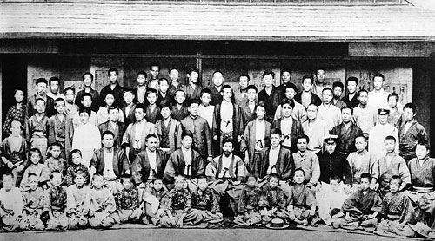
(1885)Jojiro Tomita, Shiro Saigo, Yoshiaki Yamashita, Takejiro Yuasa ,Kano Jigoro ve středu

Slide 13
"Svět se mění a Ju Jutsu se musí změnit také. Nemyslím si, že je praktické omezovat se na jeden konkrétní styl. Už nevidím žádný smysl držet techniky jednotlivých škol Ju Jutsu v tajnosti. Bylo by lepší experimentovat s celou řadou technik a vybrat ty, které chcete použít, a v případě potřeby je změnit. Rád bych vzal ty nejlepší techniky ze stylu Yoshin a nejlepší techniky ze spousty dalších stylů a všechny je zkombinoval do vytvořit ultimátní formu Ju Jutsu. Minulý rok poté, co jsme vystupovali pro prezidenta Granta, mistr Fukuda mluvil o tom, že přinese Ju Jutsu zbytku světa. Abychom toho dosáhli, nemůžeme se spoléhat pouze na jeden konkrétní styl – potřebujeme kombinaci z nejlepších technik ze všech hlavních škol Ju Jutsu. To je to, co bych chtěl naučit zbytek světa." — Jigoro Kano, 1880
(ORIGINÁL)
"The world is changing and Ju Jutsu has to change too. I don’t think it’s practical to limit ourselves to one particular style. I no longer see any point in keeping the techniques of each Ju Jutsu school a secret. It would be better to experiment with a whole range of techniques and select the ones you want to use, changing them if necessary. I’d like to take the best techniques from the Yoshin style and the best techniques from a lot of other styles and combine them all to create the ultimate form of Ju Jutsu. Last year after we performed for President Grant, Master Fukuda spoke of bringing Ju Jutsu to the rest of the world. To do that, we can’t rely on just one particular style – we need a combination of the best techniques from all the major schools of Ju Jutsu. That’s what I’d like to teach to the rest of the world." — Jigoro Kano, 1880

Slide 14
KODEX 1883
1. Přísahám, že se bez vážné příčiny nepřestanu zdokonalovat v judu
2. Přísahám chovat se takovým způsobem, abych nikdy nezpůsobil újmu judu
3. Přísahám nesdělovat vědomosti školy, bez souhlasu mistra
4. Přísahám nevyučovat judo bez oznámení
5. Přísahám chovat se v souladu se zásadami školy, v čase mé výuky a i po jejím ukončení, když budu sám vyučovat judo. Nikdy nebudu porušovat výše uvedené zásady.

Slide 15
ZDROJE
https://www.cudk.cz/jigoro-kano-new/
http://www.judobystricenp.php5.cz/jigoro.php?kano=3
https://www.kokushibudo.com/our-martiarl-arts-story/
https://www.joc.or.jp/english/historyjapan/kano_jigoro04.html
GOOGLE obrázky

Slide 16
KONEC
DĚKUJI ZA POZORNOST

